Slide 1
Unit Test, White Box Testing, dan CI/CD Testing QA
Yogi Rizky Pangestu – 201011400705

Slide 2
Daftar Isi
01
02
03
04
05
Unit Test
White Box Testing
CI
(Continuous Integration)
CD
(Continuous Delivery)
Cara Kerja CI/CD Studi Kasus

Slide 3
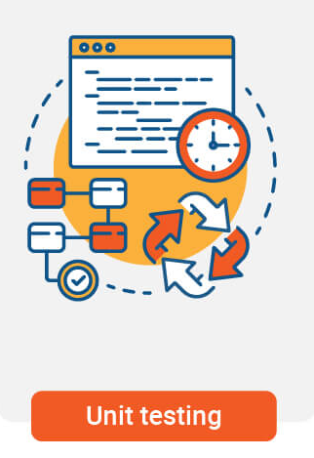
01
Unit Test

Slide 4
Definisi Unit Test
Unit test adalah jenis pengujian perangkat lunak yang fokus pada pengujian unit-unit kecil atau komponen-komponen individual dalam kode sumber sebuah program atau aplikasi.
Tujuan dari unit testing adalah untuk memastikan bahwa setiap unit kode, seperti fungsi atau metode, berfungsi sebagaimana mestinya sesuai dengan spesifikasi dan menghasilkan hasil yang benar.

Slide 5
02
White Box Testing

Slide 6
Definisi White Box Testing
White box testing, juga dikenal sebagai glass box testing, clear box testing, atau structural testing, adalah salah satu jenis pengujian perangkat lunak yang berfokus pada internal struktur kode sumber program. Dalam white box testing, pengujian dilakukan dengan pemahaman yang mendalam tentang bagaimana kode bekerja, struktur internal, dan aliran eksekusi program.
Beberapa karakteristik dan tujuan dari white box testing adalah:
Pemahaman Kode
Cakupan Jalur
Identifikasi Kesalahan
Optimasi Kinerja
Pengujian Keamanan
Integrasi

Slide 7
03
CI (Continuous Integration)

Slide 8
Definisi CI (Continuous Integration)
Continuous Integration (CI) adalah praktik dalam pengembangan perangkat lunak yang mengacu pada penggabungan secara otomatis dan berulang dari perubahan kode oleh para pengembang ke repositori utama proyek. Praktik CI bertujuan untuk meningkatkan kualitas perangkat lunak, mengurangi risiko kesalahan, dan mempercepat siklus pengembangan.
Beberapa konsep utama dalam Continuous Integration adalah:
Otomatisasi Integrasi
Repositori Kode
Pengujian Otomatis
Pemberitahuan
Pengiriman Kode yang Sering

Slide 9
04
CD (Continuous Delivery)

Slide 10
Definisi CD (Continuous Delivery)
Continuous Delivery (CD) adalah praktik dalam pengembangan perangkat lunak yang mengacu pada proses otomatis untuk menghasilkan, menguji, dan secara konsisten mengeksekusi perubahan kode yang siap untuk rilis ke produksi atau lingkungan produksi yang setara.
Tujuannya adalah untuk memungkinkan organisasi mengirimkan perubahan perangkat lunak ke pelanggan atau pengguna akhir secara cepat dan efisien.
Beberapa konsep utama dalam Continuous Delivery adalah:
Automasi Proses
Pengujian Otomatis
Kumpulan Kecil
Pengiriman Berulang
Lingkungan Produksi yang Mirip

Slide 11
05
Cara Kerja CI/CD Studi Kasus

Slide 12
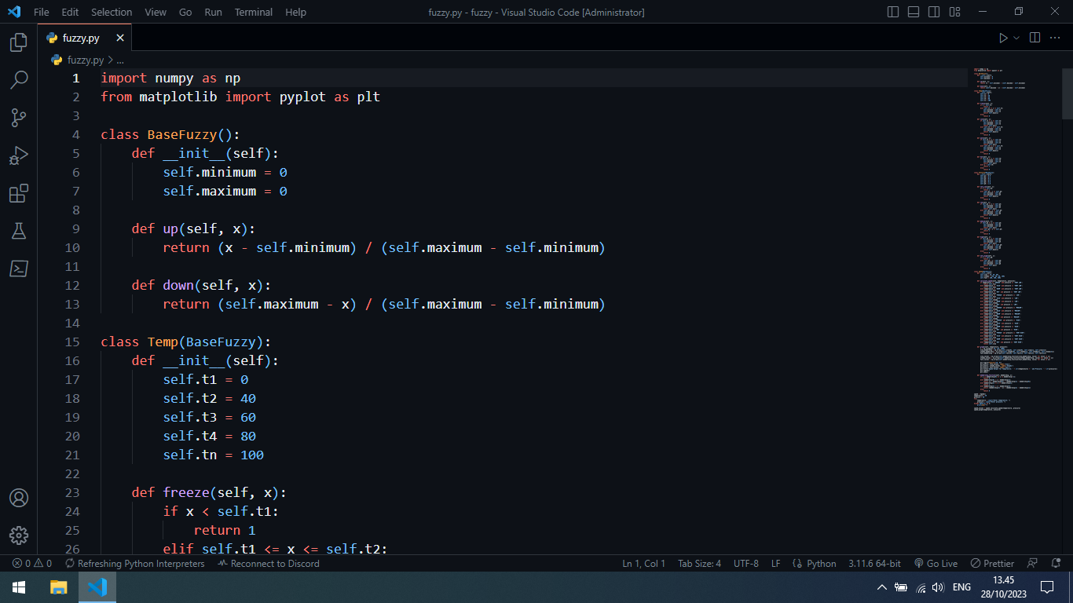
Cara Kerja CI/CD Studi Kasus
1. Buka file fuzzy.py UAS

Slide 13
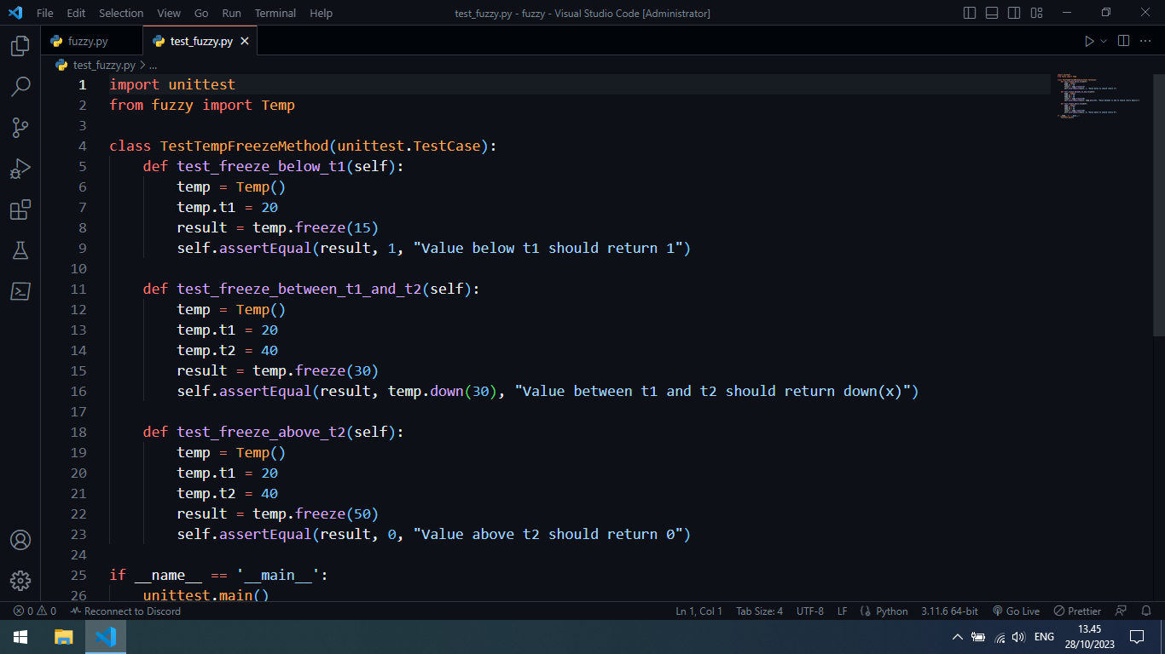
Cara Kerja CI/CD Studi Kasus
2. Buat file test_fuzzy.py, isi dengan fungsi yang ingin diuji misalnya 3 fungsi

Slide 14
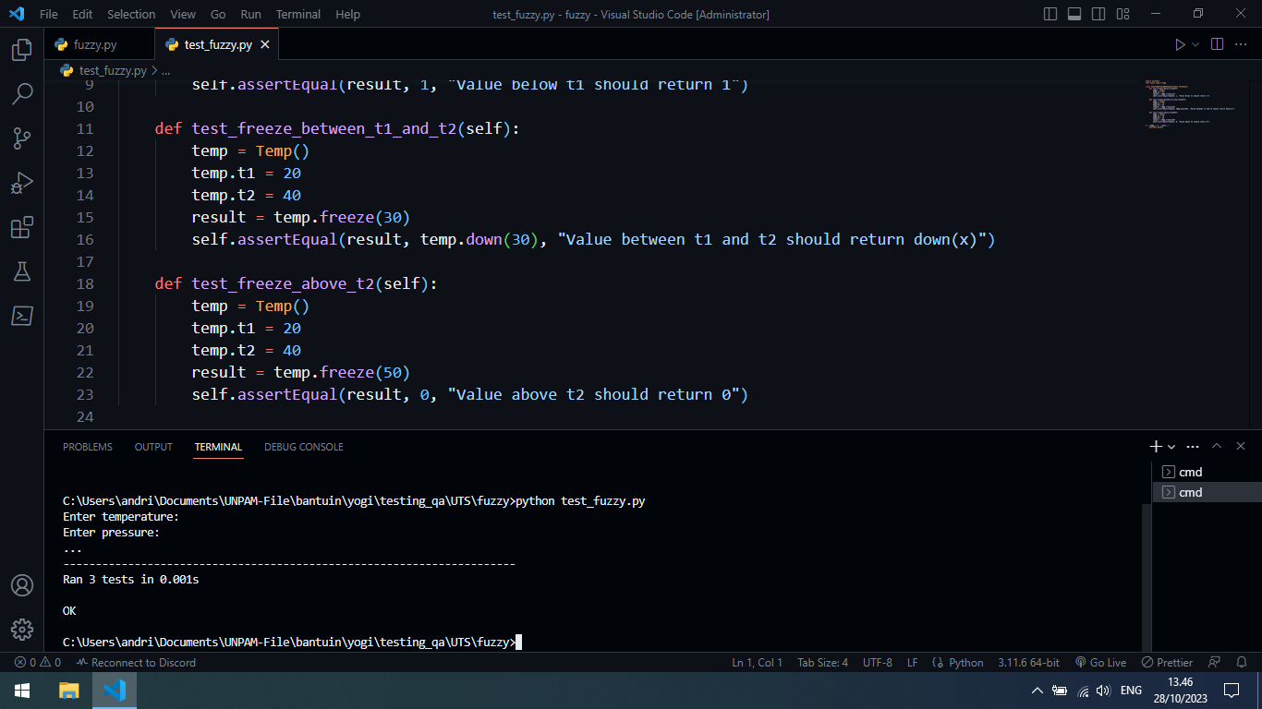
Cara Kerja CI/CD Studi Kasus
3. Buka terminal, ketik python test_python.py untuk melakukan uji coba

Slide 15
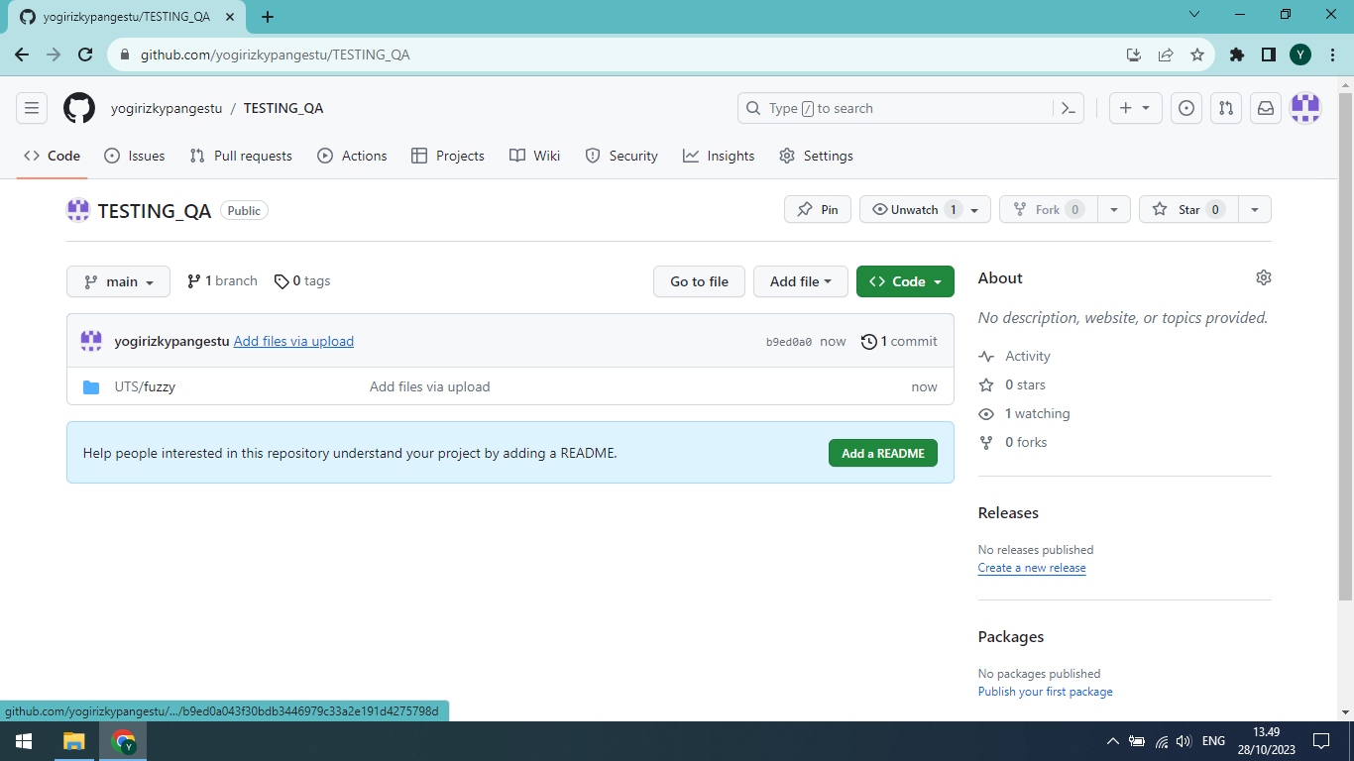
Cara Kerja CI/CD Studi Kasus
4. Buat repository baru di github dengan nama TESTING_QA lalu upload project

Slide 16
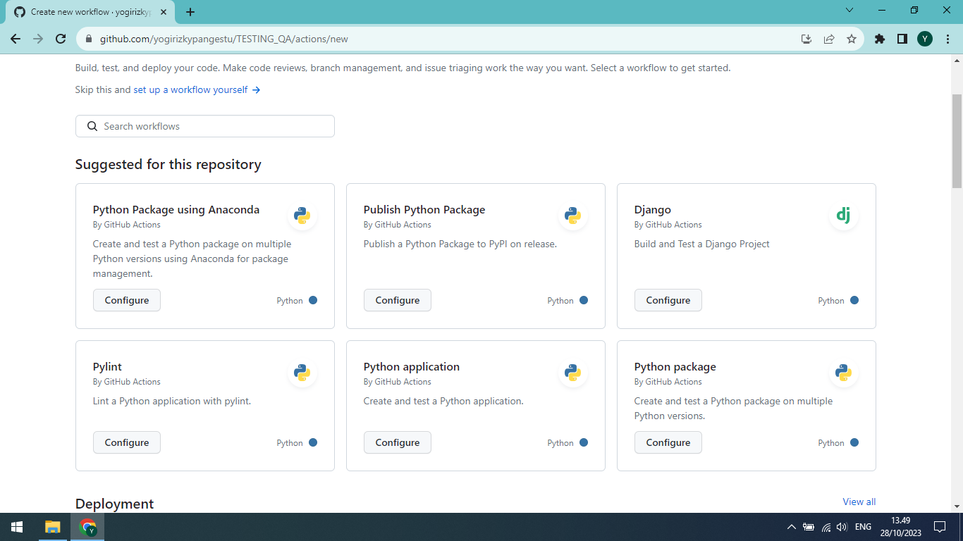
Cara Kerja CI/CD Studi Kasus
5. Buka tab Actions lalu, pilih Python application > Configure

Slide 17
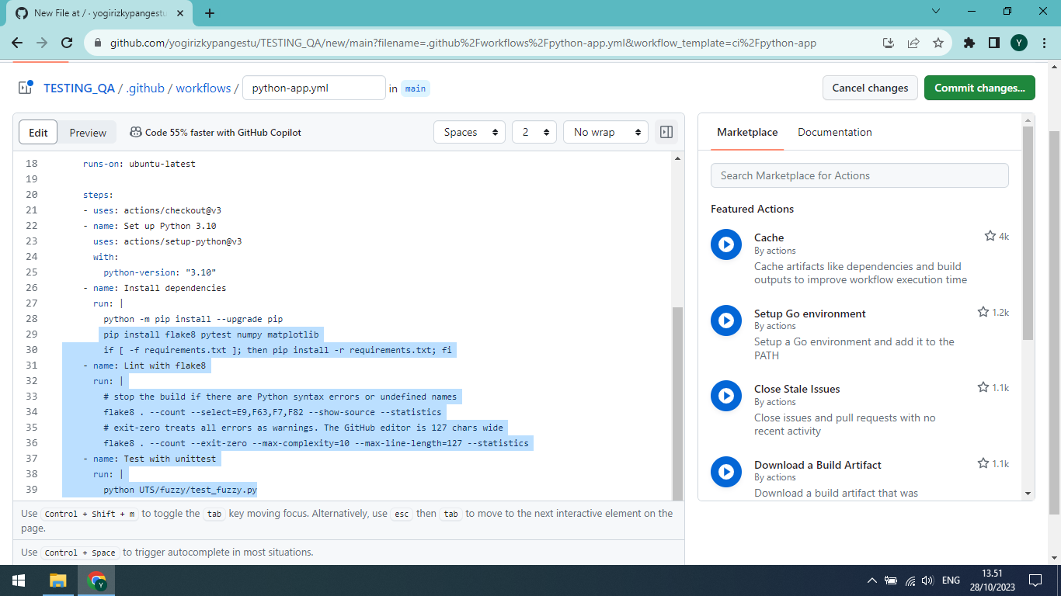
Cara Kerja CI/CD Studi Kasus
6. Ganti isi sesuai code di bawah lalu commit changes > commit changes > actions

Slide 18
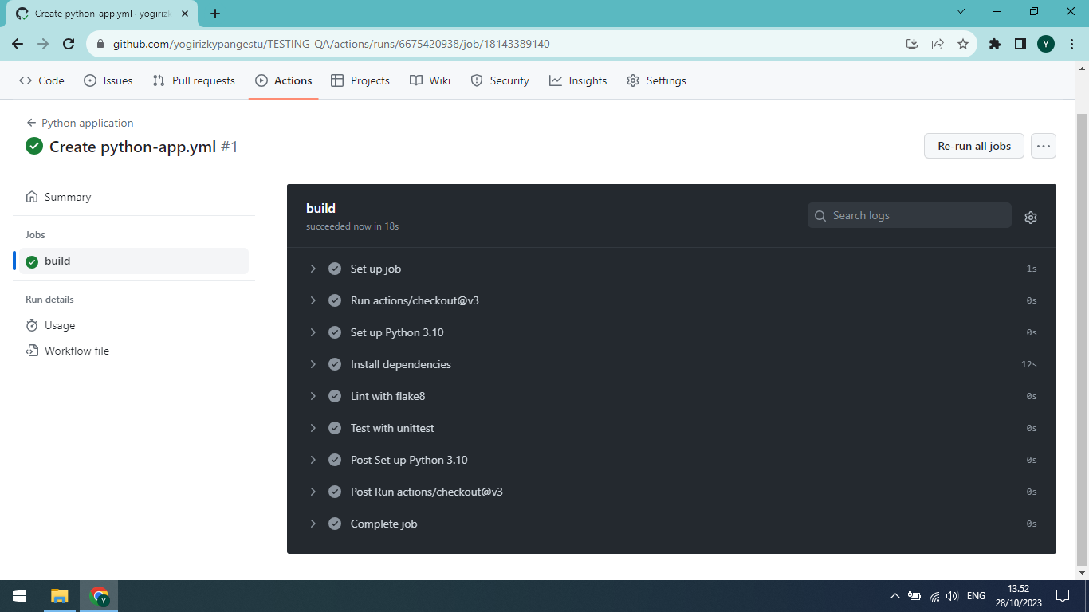
Cara Kerja CI/CD Studi Kasus
7. Unit Test berhasil dilakukan di github

